Slide 1
Salon seudun ammattiopistossa opiskelee tällä hetkellä 2454 opiskelijaa 23:lla eri alalla

Slide 2
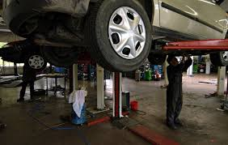
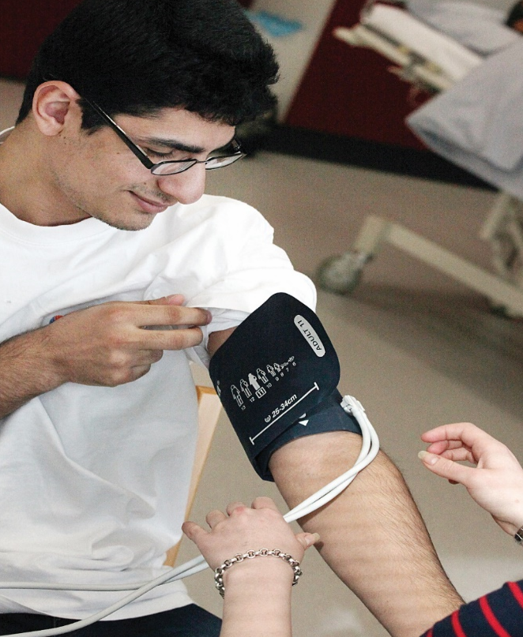
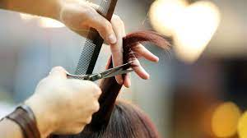
Pilottialat
Puhtaus- ja kiinteistöpalveluala
opiskelijoita: 76
Sosiaali- ja terveysala
opiskelijoita: 558
Taideteollisuusala ja Tekstiili- ja muotiala
opiskelijoita: 199
Hius- ja kauneudenhoitoala
opiskelijoita: 64
Autoala
opiskelijoita: 131

Slide 3
Digitutorin toimenkuva ja tehtävät
Perehtyminen oppilaitoksen ja työelämän välisessä viestinnässä käytettäviin välineisiin ja sovelluksiin
Työelämän ja muiden opiskelijoiden ohjaaminen digivälineissä ja sovelluksissa
Osallistuminen tarvittaessa mm. oppilaitoksen tapahtumiin, vastuuopettajan tunneille digitutorin roolissa
Työskentelyvalmius ja muiden opastus etäyhteyksien esim. Teamsin kautta
Toimiminen digitutoreiden omassa ryhmässä
Lyhyiden tietoisku-ohjeiden tekeminen
Uusien digitutoreiden perehdytys ja kouluttaminen digitutor-toimintaan

Slide 4
Mitä digitutorin pitäisi osata?
Wilma
Office365 (Outlook, Word, PowerPoint, OneDrive, Teams)
Digicampus (Moodle)
videopuhelut
sovelluskauppa ja sovellusten asentaminen puhelimeen ja tietokoneelle
videointi
Osaamisen työkirja

Slide 5
Osaamispisteet
Digitutor-toiminnasta saat 3 osp. (Yhteiset tutkinnon osat, valinnaiset osa-alueet)
https://pixabay.com

Slide 6
Hankkeen jälkeen digitutorit
Liittyvät mukaan koulun tutortoimintaan
Ovat tarvittaessa apuna vastuuopettajan tunneilla/digi-pajassa
Pitävät digitutoreiden Pop-up-pistettä koulutusten aloituspäivinä
Digitutoreille tehty oma sähköposti, mistä opettaja voi varata omalle tunnille digitutorin

Slide 7
Opi ja kokeile uutta teknologiaa
Päivä koostui kolmen OPH:n rahoittaman hankkeen yhteistyöstä:
Työelämä ja teknologia
Virtuaaliset ja simuloidut oppimisympäristöt ammatillisessa koulutuksessa
Hyvinvointiteknologia hyödyksi

Slide 8
KIITOS YHTEISTYÖSTÄ!

